Slide 1
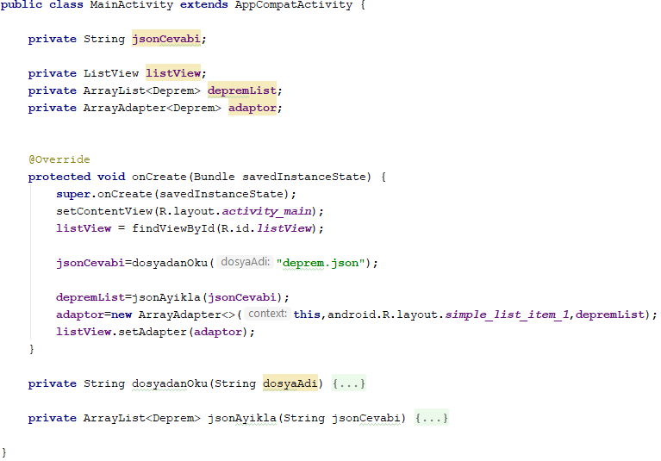
Deprem Takip Örneği (AsyncTask ile İndirme İşlemiyle)
Daha önce dosyadan okuma işlemi ile geliştirdiğimiz uygulama aşağıdaki gibiydi. Burada belirli bir sorgu için
oluşturduğumuz url’yi tarayıcıda açarak, json cevabını almış , bunu dosyaya kaydetmiştik ve dosyayı da assets klasörüne kaydetmiştik. Şimdi ise uygulamadan internete bağlanıp, indirme işlemi ile aynı sonucu elde edeceğiz.

Slide 2
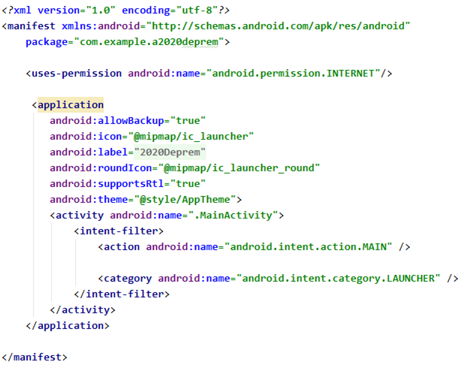
Uygulamayı düzenlemeye başlamadan önce manifest.xml dosyasına internete bağlanma iznini eklemeliyiz.

Slide 3
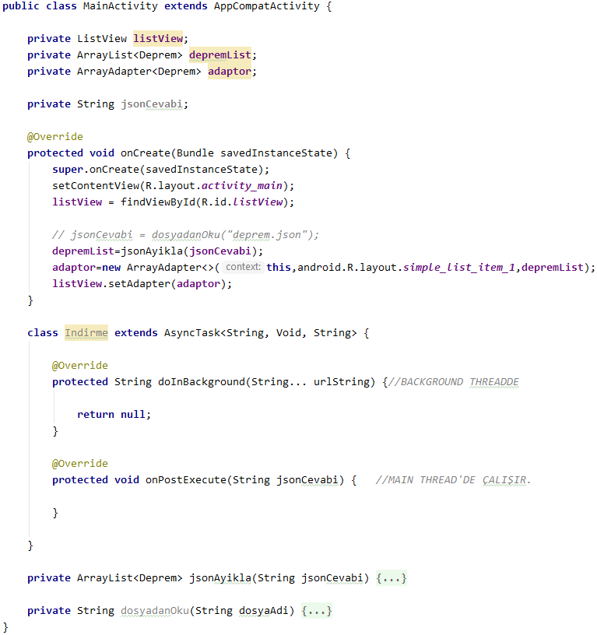

Bu bölümde önce dahili sınıf oluşturmakla başlayalım. Bu AsyncTask sınıfının
alt sınıfı olacak ve iki metodu kullanılacaktır. Bunlardan ilki arkaplan iş parçacığında
çalışan doInBackground, ikincisi ana iş parçacığında çalışan onPostExecute ‘dur.
AsyncTask’in 1. parametresi
onBackground metodunun kabul edeceği parametre tipidir
(String olarak verilecek url )
AsyncTask’in 2. parametresi
onBackground’daki işlemler devam ederken ile arayüzde güncelleme
yapılacaksa kullanılır. Örneğin indirmenin ne kadarı gerçekleştiği
bilgisini işlem devam ederken arayüzde göstereceksek Integer olacaktır.
Böyle bir işlem olmadığı için Void olacaktır.
AsyncTask’in 3. parametresi
onBackground’un onPostExecute’a döndüreceği değer tipidir.
Bu da indirme işlemi sonucundaki jsonCevabinin tipi olan String’dir.
-
Burada doInBackground ve onPostExecute metotlarının parametre
isimlerini anlaşılabilir olması açısından urlString ve jsonCevabi olarak değiştirdik.

Slide 4
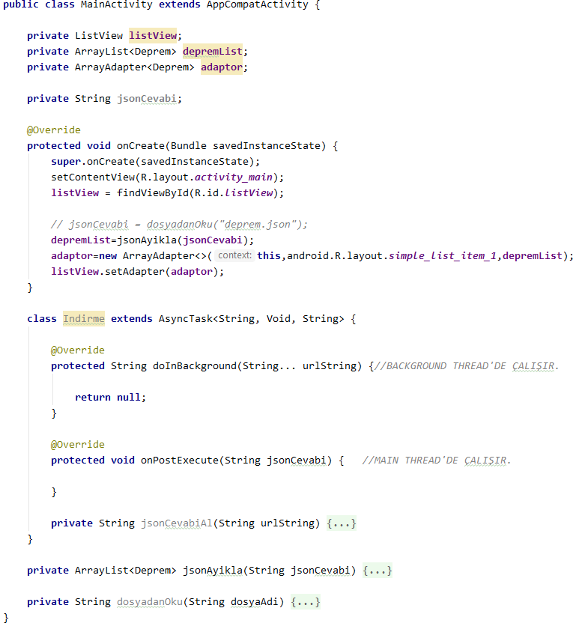
Bu adımda jsonCevabiAl metodunu ekleyip, kullanmayacağımız dosyadan okuma
ile ilgili işlemleri silelim.

Slide 5
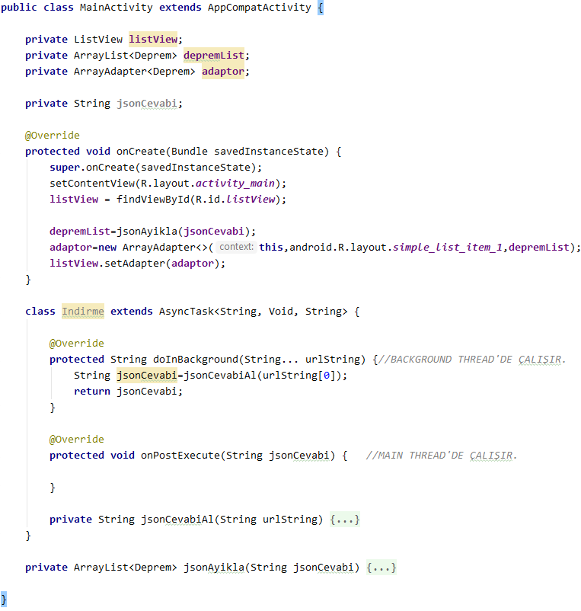
Bu adımda, doInBackground metodunda jsonCevabiAl metodunu çağıralım.
Burada dikkat etmemiz gereken; parametre tipinden sonra gelen üç noktanın (…) birden fazla parametreyi bir dizi olarak kabul edebileceği anlamına geldiğidir.
Bundan dolayı jsonCevabiAl metodunu çağırırken
urlString[0] parametresi ile çağırıyoruz. Çünkü urlString
dizisinin tek elemanı vardır.
-

Slide 6
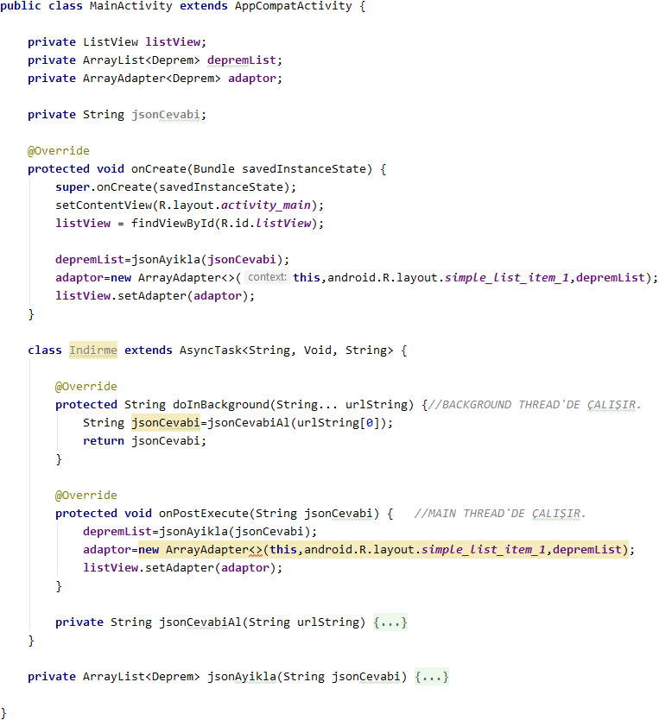
Daha önce jsonCevabi dosyamızda olduğu için json ayıklama işlemi, adaptör oluşturma ve listView’de gösterme işlemini onCreate içinde yapmıştık.
Şimdi jsonCevabi baştan mevcut olmadığı için indirme işlemi bittikten sonra jsonCevabi’ni elde edince bu işlemleri yapabiliriz.
-
Bunun için bu işlemleri onPostExecute metodu içerisine alıyoruz. Bu metot onBackground işlemi bittikten sonra ana iş parçacığında (main thread) çalışır.
Burada küçük bir değişiklik ArrayAdapter yapılandırıcısında ilk parametreyi this yerine
getApplicationContext yapmaktır. Çünkü this artık
MainActivity’ye değil, Indirme sınıfına işaret etmektedir. Bu işlem sonraki adımda gösteriliyor.
-

Slide 7
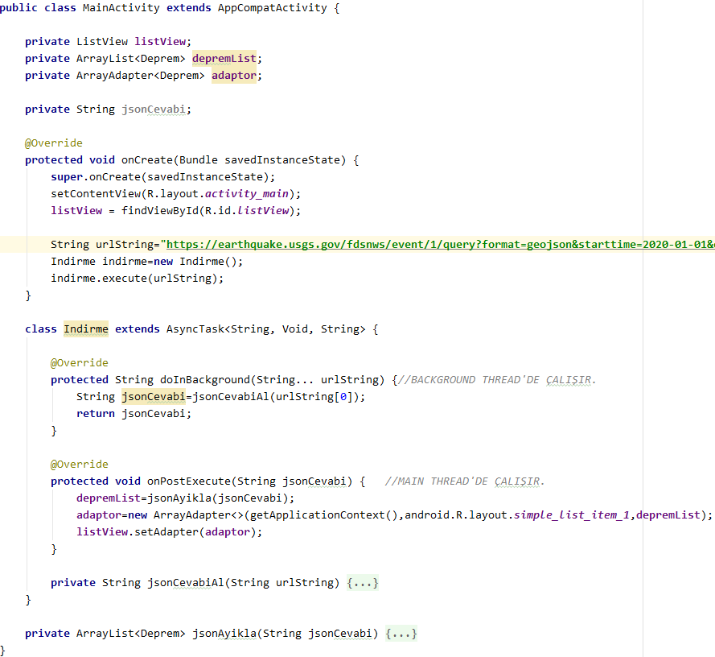
Son olarak tanımladığımız Indirme sınıfından bir nesne oluşturacak ve execute metodu ile çalıştıracağız.
-
-

Slide 8
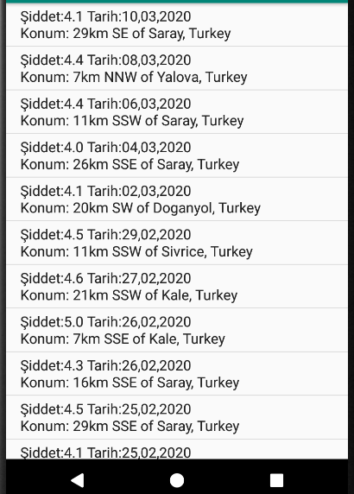
Uygulamayı çalıştırdığımızda sonuç aşağıdaki gibi olacaktır (sorguya göre içerik değişebilir).

